Slide 1
商标异议制度概述
国家知识产权局商标局异议形式审查处
2021.10

Slide 2
目录
一、商标异议制度简述
二、异议申请的形式审查
三、异议网上申请
四、异议实质审查

Slide 3
一
商标异议制度简述

Slide 4
商标异议制度简述
商标异议制度的概念
商标异议制度：是指自然人、法人或者其他组织在法定期限内对商标注册申请人经商标局初步审定并刊登公告的商标提出不同意见，请求商标局撤销对该商标的初步审定，由商标局依法作出准予注册或不予注册决定的制度。提出异议的一方为异议人，商标注册申请人为被异议人，该初步审定商标为被异议商标。

Slide 5
商标异议制度简述
异议制度存在的意义
商标异议制度理论依据：商标确权是将公共资源变成私权的行政行为，必须有提出不同意见的渠道。
我国把异议制度放在商标注册证发证之前，称为“异议前置”。（欧盟、英国、法国采取类似设置）
采取异议后置的地区：美国、德国、日本、台湾省

Slide 6
商标异议制度简述
各国异议模式、时间选择
异议模式 选择 | 前置：英国、法国、南非
 | 后置：美国、欧盟、德国、日本
异议期 | 短于三个月：美国、法国、日本
 | 三个月：欧盟、德国、英国、南非
异议理由 | 全面审查：英国
 | 相对理由：美国、欧盟、德国、法国、日本、南非
复审机关 | 另设机关：美国、英国
 | 原机关：欧盟、德国、法国、日本、南非
救济机关 | 法院（英国除法院外还可以选择诉诸仲裁）
另：在异议受理的前提下，可以在三个月内提交补充证据材料

Slide 7
商标异议制度简述
商标异议制度的历史沿革
2001年修改《商标法》之前，商标异议案件由商标评审委员会复审后作出终局裁定。（行政二审）
2001年修改后的《商标法》在保留复审的基础上，增加了司法救济程序。（行政二审、司法二审的四审终审制）
2014年5月1日实施的《商标法》简化异议程序，完善了异议制度
2019年11月1日实施的《商标法》增加了提出异议的理由。

Slide 8
商标异议制度简述
社会公众的监督途径
异议程序
特定主体的权利救济途径
平衡各方当事人利益

Slide 9
商标异议制度简述
有异议
不予注册或部分不予注册
有异议
不予注册
初审
初审
无异议
核准注册

Slide 10
商标异议制度简述
2014商标法修订后异议程序的新变化
增加了对异议人主体资格的限制
明确了提出异议申请的理由
简化了商标异议确权程序
突出了诚实信用原则，加强了对恶意抢注的防范
增加了对异议审查时限的明确规定

Slide 11
商标异议制度简述
（一）增加了对异议人主体资格的限制
商标法第三十三条规定：
对初步审定公告的商标，自公告之日起三个月内，在先权利人、利害关系人认为违反本法第十三条第二款和第三款、第十五条、第十六条第一款、第三十条、第三十一条、第三十二条规定的，或者任何人认为违反本法第四条、第十条、第十一条、第十二条、第十九条第四款规定的，可以向商标局提出异议。

Slide 12
商标异议制度简述
（二）明确了提出异议申请的理由
任何人提出商标异议的理由：
被异议商标可能违反商标法第四条、第十条、第十一条、第十二条、第十九条第四款的规定。
（维护社会公众利益和公序良俗，社会公众的监督途径）
在先权利人、利害关系人提出商标异议的理由：
被异议商标违反商标法第十三条第二款和第三款、第十五条、第十六条第一款、第三十条、第三十一条或第三十二条的规定。
（特定主体的权利救济）

Slide 13
商标异议制度简述
任何人可以基于以下理由提出异议
第四条：不以使用为目的的恶意商标注册申请
第十条：不得作为商标使用的标志。
第十一条：不得作为商标注册的标志。
第十二条：以三维标志申请注册商标的，仅由商品自身的性质产生的形状、为获得技术效果而需有的商品形状或者使商品具有实质性价值的形状，不得注册。

Slide 14
商标异议制度简述
在先权利人或利害关系人的异议理由
第十三条第二和第三款：驰名商标保护
第十五条：防止因代理关系、代表关系或其他合同、业务关系导致商标被抢注。
第十六条第一款：地理标志保护
第三十条：在先初步审定或注册商标权保护
第三十一条：在先申请商标权以及同日申请使用在先的保护
第三十二条：禁止损害各种在先权利，禁止抢先注册他人已使用并有一定影响的商标。

Slide 15
商标异议制度简述
（三）简化了商标异议确权程序
商标法第三十五条第二款规定：商标局做出准予注册决定的，发给商标注册证，并予公告。异议人不服的，可以依照本法第四十四条、第四十五条的规定向商标评审委员会请求宣告该注册商标无效。
商标法第三十五条第三款规定：商标局做出不予注册决定，被异议人不服的，可以自收到通知之日起十五日内向商标评审委员会申请复审。

Slide 16
商标异议制度简述
诉讼
法院两审
复审
异议复审审理 18个月
异议
初审公告期+异议裁定 3+18=21个月
初审
申请至初步审定 10-12个月
原商标法体系下，一个商标最终确定是否予以注册需要经过的程序

Slide 17
商标异议制度简述
成立
异议申请
形式审查
实质审查
部分成立
不服
异议复审
不服
诉讼(两审)
注册
不
成立
18个月
18个月
旧异议制度流程
不予注册
不服
复审
不服
诉讼
注册
异议申请
形式审查
实质审查
部分不予注册
核准注册
12个月
12个月
新异议制度流程

Slide 18
商标异议制度简述
（四）突出了诚实信用原则，加强了对恶意抢注的防范
商标法第七条第一款：申请注册和使用商标，应当遵循诚实信用原则。
商标法第十五条第一款：未经授权，代理人或者代表人以自己的名义将被代理人或者被代表人的商标进行注册，被代理人或者被代表人提出异议的，不予注册并禁止使用。
商标法第十五条第二款：就同一种商品或者类似商品申请注册的商标与他人在先使用的未注册商标相同或者近似，申请人与该他人具有前款规定以外的合同、业务往来关系或者其他关系而明知该他人商标存在，该他人提出异议的，不予注册。
商标法第十九条第四款：商标代理机构除对其代理服务申请商标注册外，不得申请注册其他商标。
商标法第三十二条：不得以不正当手段抢先注册他人已经使用并有一定影响的商标。

Slide 19
商标异议制度简述
（五）增加了对审查时限的明确规定
异议审限：自初步审定公告期满之日起12个月内。特殊情况下，经国务院工商行政管理部门批准，延长6个月。（商标法35条）
实施条例第十一条：异议审限除外情形
公告送达期间
当事人需要补充证据或者补正文件的期间以及因当事人更换需要重新答辩的期间
需要等待优先权确定的期间
依案件申请人请求等待在先权利案件审理结果的期间

Slide 20
商标异议制度简述
商标异议工作流程
未按
规定
答辩
删除商标
成立
复
审
程
序
不
受
理
是
答
辩
材
料
形
审
异
议
申
请
形
式
审
查
受
理
发
答
辩
实审
签发
删除商品
部分成立
是否复审
分
案
否
准予注册
不成立
决定
生效
补
正
补
回
补
正
补
回

Slide 21
异议申请量发展趋势

Slide 22
异议发展趋势
异议申请及审查发展趋势
2020年，商标异议申请量为135614件，比去年下降了5.17%。
2020年，商标异议审查量为151188件，比去年增长了61.04%。

Slide 23
异议申请量发展趋势
2015年-2020年商标异议申请量对比图

Slide 24
异议申请量发展趋势
2015年-2020年商标异议审查量对比图

Slide 25
二
异议申请的形式审查

Slide 26
异议申请的形式审查
办理方式
直接办理
直接递交
通过邮政或其他快递企业递交
网申
委托代理机构
直接递交
通过邮政或其他快递企业递交
网申
代理委托书

Slide 27
异议申请的形式审查
异议形式审查流程图
异议收文
未按要求补正
审查等：申请受理业务二处异议科
不符合要求
补正
形式审查
无款
审核：异议形式审查处
按要求补正
对款
不予受理
发答辩
未答辩
补正
形审答辩书
分文
实质审查

Slide 28
异议申请的形式审查
专题一：符合受理条件的基本要求
（一）有明确的被异议商标
（二）在法定异议期限内提出
（三）异议人的主体资格适格
（四）异议理由符合法律规定
（五）有明确的事实和法律依据
（六）异议申请材料的形式要件符合法律规定
（七）依法缴纳异议规费

Slide 29
异议申请的形式审查
有明确的被异议商标
准确有效的商标初审信息
异议申请书、异议理由书、委托书、初审公告中被异议商标信息一致
异议申请书是最核心的意思表示

Slide 30
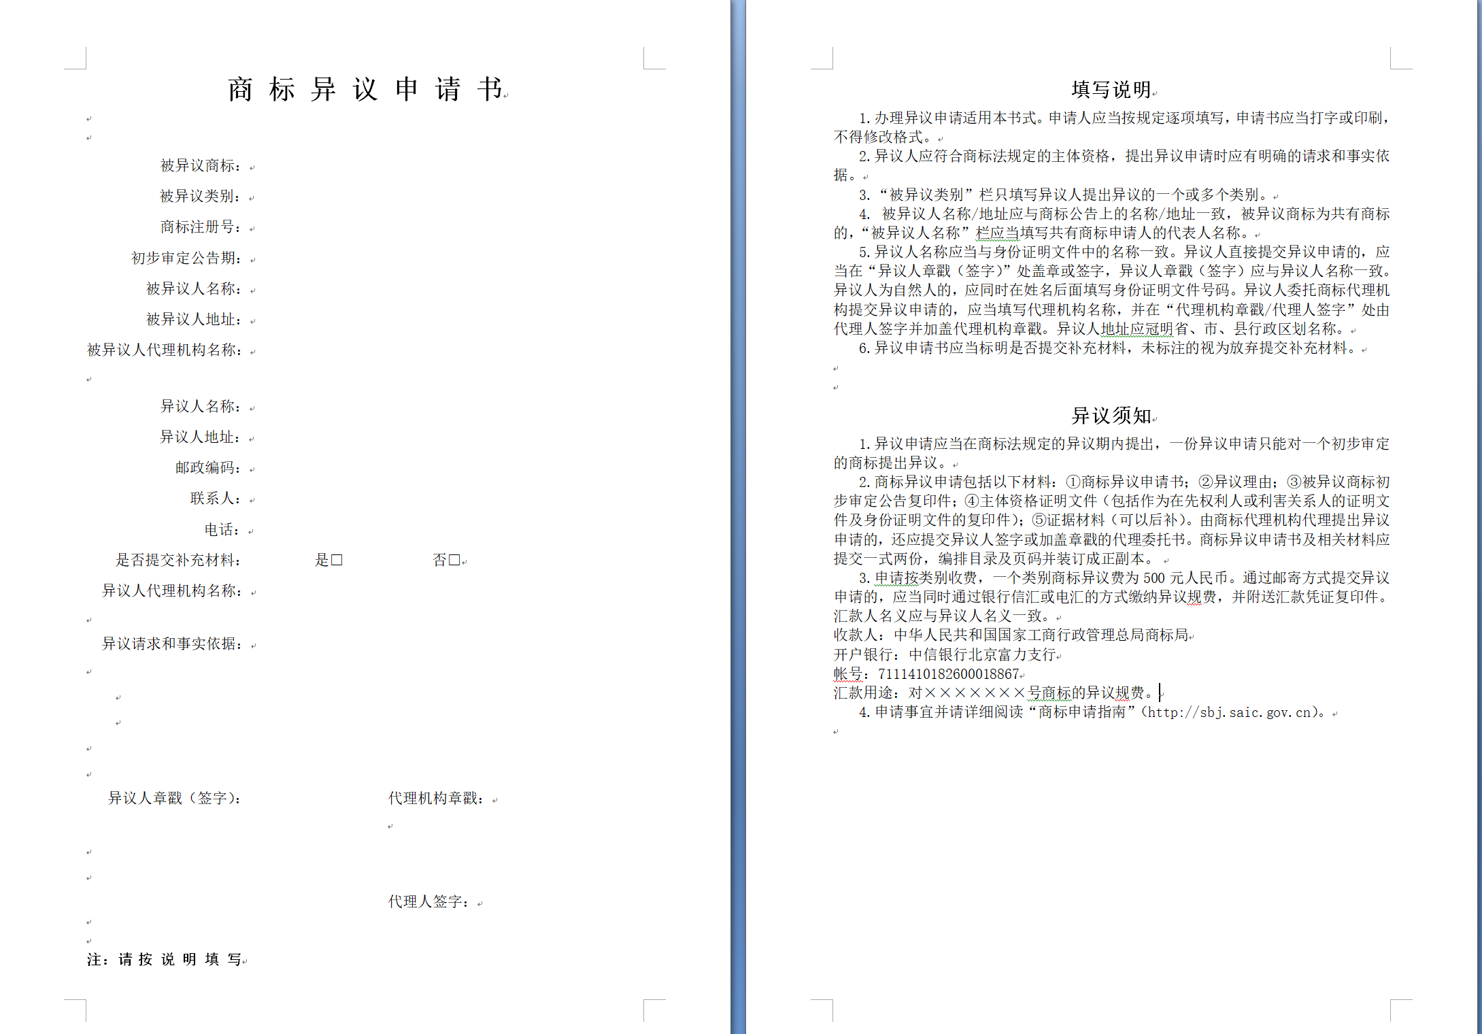
异议申请的形式审查

Slide 31
异议申请的形式审查
在法定异议期限内提出
《商标法》第33条：对初步审定公告的商标，自公告之日起三个月内，…… 《商标法实施条例》第9条、第12条：关于日期的计算方式。 被异议商标初审公告前也不能提出异议。

Slide 32
异议申请的形式审查
《商标法实施条例》第9条：除本条例第十八条规定的情形外，当事人向商标局或者商标评审委员会提交文件或者材料的日期，直接递交的，以递交日为准；邮寄的，以寄出的邮戳日为准；邮戳日不清晰或者没有邮戳的，以商标局或者商标评审委员会实际收到日为准，但是当事人能够提出实际邮戳日证据的除外。通过邮政企业以外的快递企业递交的，以快递企业收寄日为准；收寄日不明确的，以商标局或者商标评审委员会实际收到日为准，但是当事人能够提出实际收寄日证据的除外。以数据电文方式提交的，以进入商标局或者商标评审委员会电子系统的日期为准。 当事人向商标局或者商标评审委员会邮寄文件，应当使用给据邮件。 当事人向商标局或者商标评审委员会提交文件，以书面方式提交的，以商标局或者商标评审委员会所存档案记录为准；以数据电文方式提交的，以商标局或者商标评审委员会数据库记录为准，但是当事人确有证据证明商标局或者商标评审委员会档案、数据库记录有错误的除外。

Slide 33
异议申请的形式审查
《商标法实施条例》第12条：除本条第二款规定的情形外，商标法和本条例规定的各种期限开始的当日不计算在期限内。期限以年或者月计算的，以期限最后一月的相应日为期限届满日；该月无相应日的，以该月最后一日为期限届满日；期限届满日是节假日的，以节假日后的第一个工作日为期限届满日。商标法第三十九条、第四十条规定的注册商标有效期从法定日开始起算，期限最后一月相应日的前一日为期限届满日，该月无相应日的，以该月最后一日为期限届满日。

Slide 34
异议申请的形式审查
异议人的主体资格适格
《实施条例》第二十六条第二项：商标异议申请人主体资格、异议理由不符合商标法第三十三条规定的，商标局不予受理，书面通知申请人并说明理由。
因此，异议人以相对理由提出异议申请，不仅要提交作为在先权利人或利害关系人的证明，而且该证明文件应当能初步证明异议人具备在先权利或利害关系。

Slide 35
异议申请的形式审查
有明确的事实和法律依据
异议人应当在异议申请中对异议理由进行明确阐述，提出自己的意见。异议申请应当明确相关在先权利或利害关系的信息，包括但不限于权利类型、权利主体、权利客体等，并提交有关证明文件。异议理由与异议人主体资格互为印证，作为整体来判断异议人是否适格。
异议申请中仅援引有关法律条款，但未对理由和事实依据进行明确阐述的，不能视为具备明确的异议理由和事实依据。
注意：即使主张绝对理由也必须有明确的事实依据。

Slide 36
异议申请的形式审查
异议理由符合法律规定
2013年《商标法》明确限定了异议理由的范围，并首次将异议理由分为两类：一是相对理由，是指商标可能损害他人的在先权利或合法权益。二是绝对理由，是指商标可能违反《商标法》中禁止使用或禁止注册的条款。
1、严格遵守《商标法》第33条的规定，不突破文义解释。
2、《商标法》第7条、第9条、第44条以及《民法通则》《反不正当 竞争法》等不是法定异议理由。

Slide 37
异议申请的形式审查
异议申请材料的形式要件符合法律规定
《商标法实施条例》第二十四条：
下列材料一式两份：
1、商标异议申请书
商标异议申请书应当使用商标局发布的规范书式，并按要求正确填写。商标异议申请书是异议人核心意思表示的载体，异议理由书有关信息与异议申请书相冲突的，以异议申请书为准。
2、异议人的身份证明
3、异议人的主体资格证明
（以相对理由提出异议时）

Slide 38
异议申请的形式审查
依法缴纳异议规费
中国商标网：申请指南——商标业务缴费指南
为贯彻落实商标便利化改革目标，进一步简化商标业务缴费流程，推进财政票据电子化改革，各项商标业务均可通过线上缴纳费用，线上领取票据，建议当事人和代理机构采用网上缴费，具体方式如下：
自2019年12月30日起提交的申请，商标申请当事人及代理机构应自收到商标局缴费通知书之日起15日内，向商标局缴纳费用，其中，国内业务发放《缴费通知书》，国际业务发放《商标国际注册缴费通知书》。

Slide 39
异议申请的形式审查
总结：符合正常法律逻辑的异议申请材料
（一）有明确的异议理由
（二）有对应的法律依据
（三）与法律依据相符合的事实描述
（四）能够证明该描述的实际证据
另：使用标准申请书、不忘营业执照、及时缴费、准备副本

Slide 40
异议申请的形式审查
补正
手续基本齐备或者文件基本符合规定，但是需要补正：双方当事人都有可能需要补正
一次补正机会
补正期限:30天
补正材料+补正通知书（含信封）
章戳必须与申请材料一致
邮寄或直接交回

Slide 41
异议申请的形式审查
商标异议答辩
商标异议申请经形审合格后，商标局向被异议人发出答辩通知书，并将异议书副本发给被异议人。
被异议人答辩期限为30天，自被异议人收到答辩通知书之日起计算。答辩书只需提交1份。
未按要求答辩的不能补充答辩材料。
答辩时要一并交回《商标异议答辩通知书》。
被异议人放弃答辩的，不影响商标局审查决定。

Slide 42
异议申请的形式审查
专题二：异议申请不予受理的主要情形
申请人主体资格不符合商标法第三十三条规定的；
无明确的异议理由、事实和法律依据的；
未在法定期限内提出的；
未缴纳费用的；
期满未补正的或者不按照要求进行补正的。
法律依据：《实施条例》第十八条、第二十四条、第二十六条

Slide 43
异议申请的形式审查
近几年不予受理率变化趋势

Slide 44
异议申请的形式审查及问题分析
2016-2019年异议申请不予受理原因统计

Slide 45
异议申请的形式审查
专题三：异议人主体资格的审查

Slide 46
异议申请的形式审查
（一）身份证明和主体资格证明是两个不同的概念。
“主体资格”，是指《商标法》第三十三条规定的启动异议程序的主体资格；以相对理由提出异议的，主体资格证明是指《商标法实施条例》第二十四条第一款第（三）项规定的异议人作为在先权利人或者利害关系人的主体资格证据，其与“身份证明”是并列的关系，均属于必须提交的申请要件，不具有互相替代可选择性。
异议人的“身份证明”是证明异议人身份的文件，如自然人的身份证、护照，法人及其他组织的营业执照、社团法人登记证书、事业单位法人证书等。

Slide 47
异议申请的形式审查
因身份证明文件不符合要求而不予受理
未附送身份证明文件的
身份证明文件未翻译视为未附送

Slide 48
异议申请的形式审查
（二）作为在先权利人或利害关系人的主体资格证明不属于《商标法实施条例》第二十七条所规定的补充证据范围，应当在法定异议期内提出异议申请时提交。
商标评审委员会《法务通讯》总第69期“2016年商标行政复议工作总结及商标行政复议典型案件评析”一文认为:
“被申请人应等待三个月异议期届满再作出异议是否受理的决定，以充分保护异议人的程序和实体权利。只要异议人在三个月的法定异议期限内提交了符合《商标法》关于异议人主体资格要求的证据材料，被申请人均应予以受理，而不论异议人是在首次提起异议申请时提交的还是以补充证据材料名义提交的。而在法定异议期限届满后的补充证据阶段，提交异议人之前未提交的主体资格证据不予认可，否则对被异议人显失公平。”

Slide 49
异议申请的形式审查
北京知识产权法院（2015）京知行初字第2746号行政判决书、（2016）京73行初2286号行政判决书和（2017）京73行初1034号行政判决书明确认定:
“以相对理由提出异议申请时，异议申请人应当提交相关证据证明其为在先权利人或利害关系人。《商标法实施条例》第二十七条虽然规定了当事人在提交异议申请后3个月的证据补充提交期限，但其前提仍在于，当事人提出的异议申请首先应当符合受理条件。对于证明异议人为在先权利人或利害关系人的相关证据材料，是异议申请人在以相对理由提出异议申请时，应当同时提交的必备的主体资格证明，不属于《商标法实施条例》第二十七条所规定的可以在3个月补充期限内提交的证据材料”。

Slide 50
异议申请的形式审查
注意：初步证据
异议形式审查中并不需要在先权利可以得到实体支持的大量证据，而仅需要在先权利的少量证据以及此在先权利归属于异议人的证据。在提交适格的主体资格证明后，异议人完全可以在三个月补充期内再提交大量的在先权利证据以提高在实体审查中得到保护的几率。

Slide 51
异议申请的形式审查
（三）提交的主体资格证明应当具有针对性和相关性。
形审判断：时间节点是提出异议申请日期。
主体资格证明与异议申请所援引的条款有直接联系
第十三条第二款和第三款：驰名商标保护
第十五条：防止因代理关系、代表关系或其他合同、业务关系导致商标被抢注。
第十六条第一款：地理标志保护
第三十条：在先初步审定或注册商标权保护
第三十一条：在先申请商标权以及同日申请使用在先的保护
第三十二条：禁止损害各种在先权利，禁止抢先注册他人已使用并有一定影响的商标。

Slide 52
异议申请的形式审查
利害关系人的认定
利害关系的界定更多的是政策考量过程：利害关系的范围不宜过小或过大，应在保障异议权和防止滥用异议权之间取得平衡，还需考虑举证上的可行性和便利性。
例如，在先商标权的利害关系人包括但不限于：合法继承人、被许可使用人、受让人、与商标专用权人有投资关系或监管关系的人、商标质权人等。

Slide 53
异议申请的形式审查
（四）异议人提交的主体资格证明文件应当能形成完整的证据链。
在先使用商标的证据应当具备三个要素：
一是要有商标的使用情况，即能证明商标的使用符合商标法第四十八条的定义，将商标标识用于商品、商品包装或者容器以及商品交易文书上，或者将商标用于广告宣传、展览以及其他商业活动中，用于识别商品的来源；
二是要能体现商标的使用人，即能证明异议人是商标使用人或者与被使用的商标存在利害关系；
三是要有商标的使用时间，即能证明商标的使用时间早于被异议商标的申请时间。

Slide 54
异议申请的形式审查
因主体资格不符导致不予受理的若干情形
在先注册商标已无效
未提供使用证据或不能证明其在先（仅有目录）、仅叙述（公司、品牌介绍等）、没有日期的照片
引证商号权在被异议商标申请日期之后
著作权证据不能证明在先
未就利害关系提供证据

Slide 55
三
异议网上申请

Slide 56
异议网上申请
原工商总局《关于深化商标注册便利化改革切实提高商标
注册效率的意见》 （2016）
全面推进商标注册申请全程电子化。
推动商标评审、异议、撤销三年不使用等网上申请建设规划立项工作。
原工商总局办公厅《商标注册便利化改革三年攻坚计划
（2018-2020年）》
至2020年，实现商标注册和管理系统智能化水平的显著提升；商标业务电子申请比例大幅提高，商标从申请到发证全程电子化，商标异议实现申请及证据材料的电子提交，逐步实现商标业务材料无纸化流转
商标局《 2017年商标注册管理制度改革工作要点》
探索异议程序电子化的有关问题，推进异议证据材料电子化，减少纸质案卷材料，减轻档案保管压力。

Slide 57
异议网上申请
网上申请
省
快
稳

Slide 58
异议网上申请
纸质申请和答辩
电子申请和答辩
制作异议申请书：打印
制作异议理由书：打印
代理委托书：来回盖章
准备证据：截图打印；拍照打印；单据复印；
整理成册：装订；文件盒
一式两份：双份，副本盖章
材料很多：光盘，U盘（给对方）
邮寄：按重量收费
异议申请书：在线填写
异议理由书：在线填写
代理委托书：盖章，扫描
准备证据：截图；扫描；拍照
合成PDF
一式两份：不需要
上传
出处：淘宝广告

Slide 59
异议网上申请
申请快
不用制作文件
处理快
无需扫描录入
后续快
补正消失/加快
节省时间约四周
节省时间约两周
按照要求填写上传即可

Slide 60
异议网上申请
消失的补正项：
*在公告期后寄到，但邮戳日期不清
*缺少副本/副本材料不全/副本章戳问题
加快的补正项：
*身份证明文件翻译不全
*材料中出现多个被异议商标
纸质件补正流程：审查员做出补正决定—系统生成发文—打印发文—邮寄—异议人或代理收到（或公告送达后领取） —进行补正—邮寄— 扫描录入—审查员审核
电子件补正流程：审查员做出补正决定—系统发送通知—异议人在网上服务平台收到通知（隔天）—在系统进行补正—审查员审核（隔天）

Slide 61
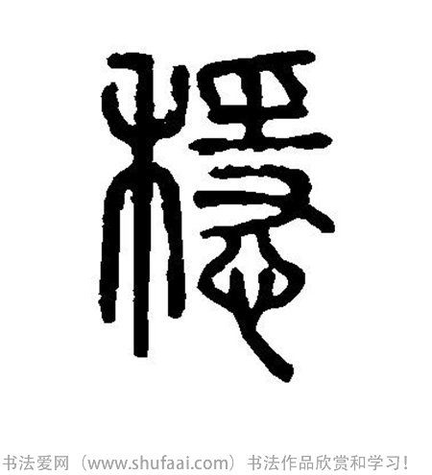
异议网上申请
超异议期：直接不能提交
写错被异议商标：第一时间发现
按照要求准备材料：一定会受理
不会错过缴款通知：系统有提示
有兜底：在先注册商标号等于异议理由

Slide 62
异议网上申请
网申数据（截止到2021年5月31日）
网上申请总申请量：7490件
同期异议申请总量：约6.46万件

Slide 63
异议网上申请具体操作

Slide 64
异议网上申请
网上申请平台
异议申请
异议申请撤回
异议申请补充材料
异议变更代理人申请
超期提交补充材料
答辩绑定
答辩材料下载
异议答辩
异议答辩补充材料
异议申请统计
电子送达平台
异议补正回文
异议质证通知书回文
异议补充证据通知书回文
异议撤回申请补正回文
异议补充材料补正回文
异议答辩补正通知回文
异议答辩补充补正通知回文

Slide 65
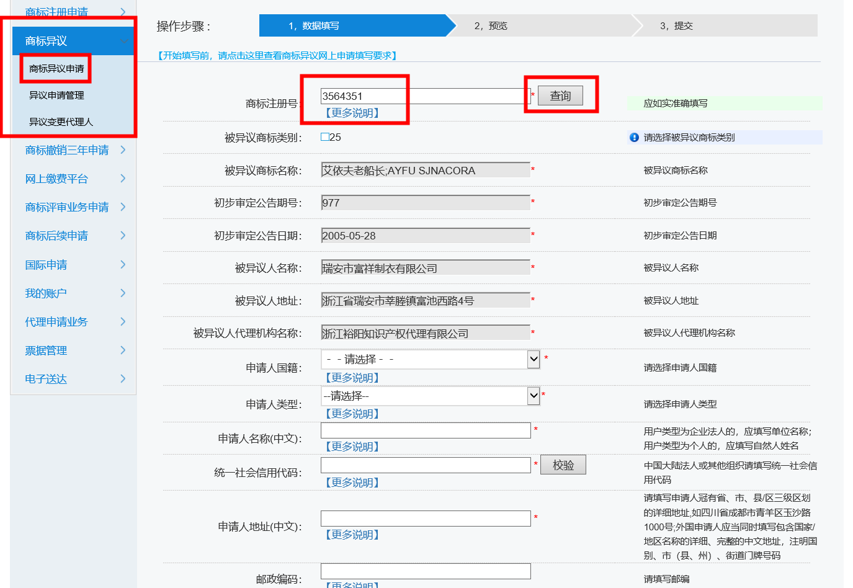
异议网上申请

Slide 66
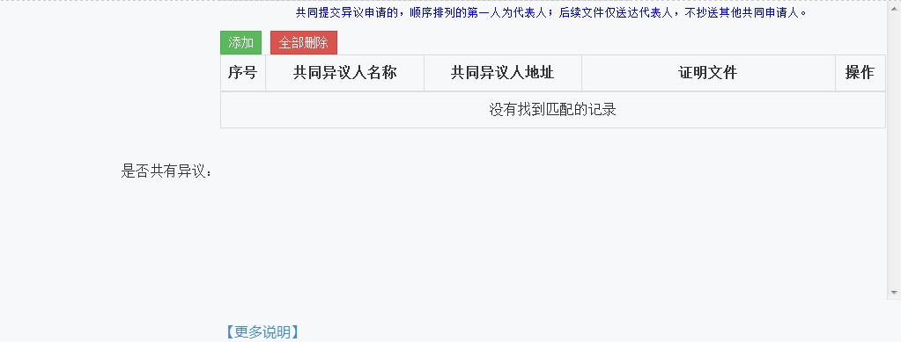
异议网上申请

Slide 67
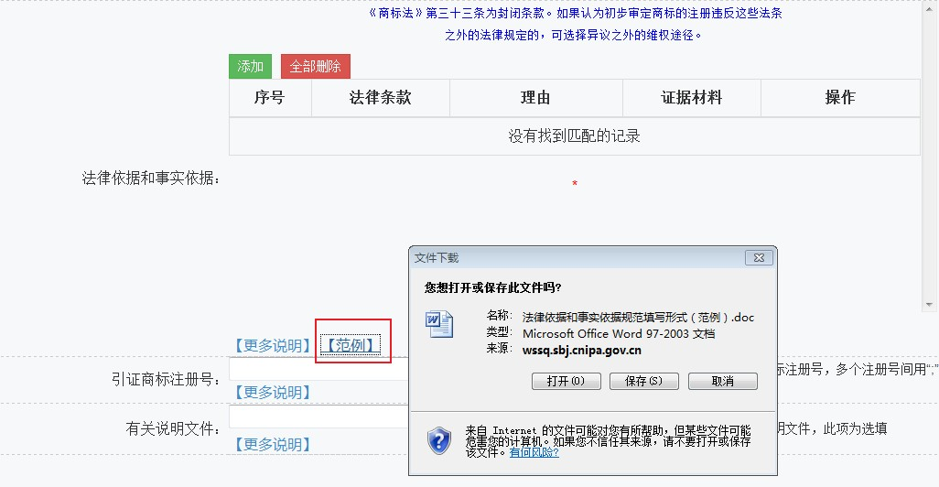
异议网上申请

Slide 68
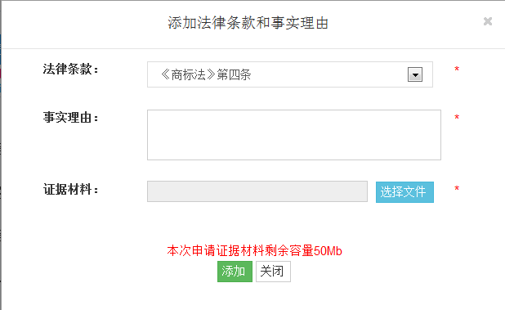
异议网上申请
选择法条，说描述事实理由，上传证据

Slide 69
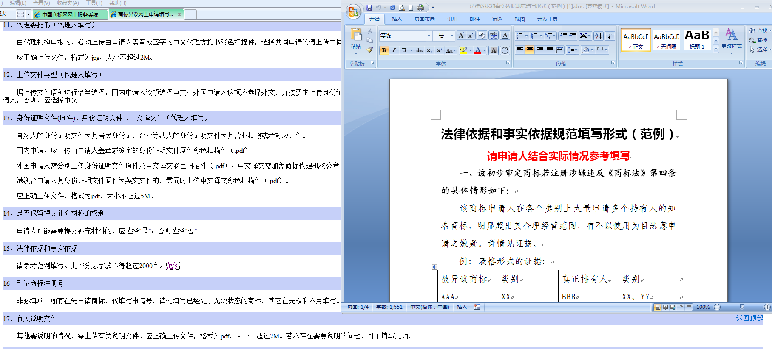
异议网上申请

Slide 70
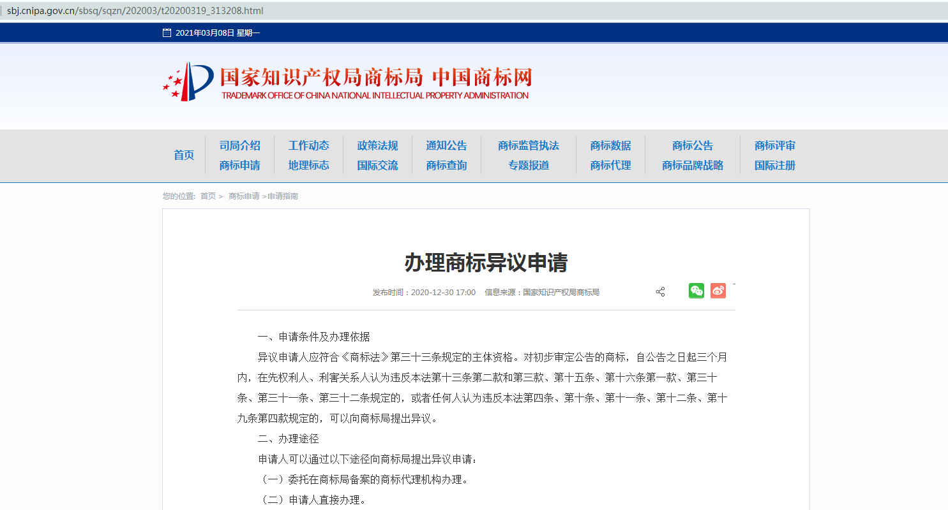
异议网上申请

Slide 71
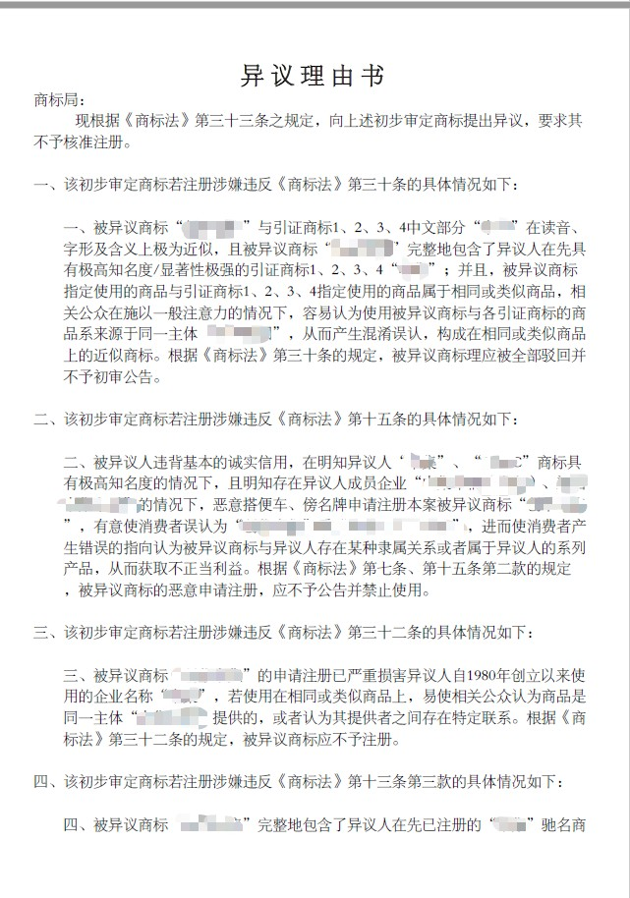
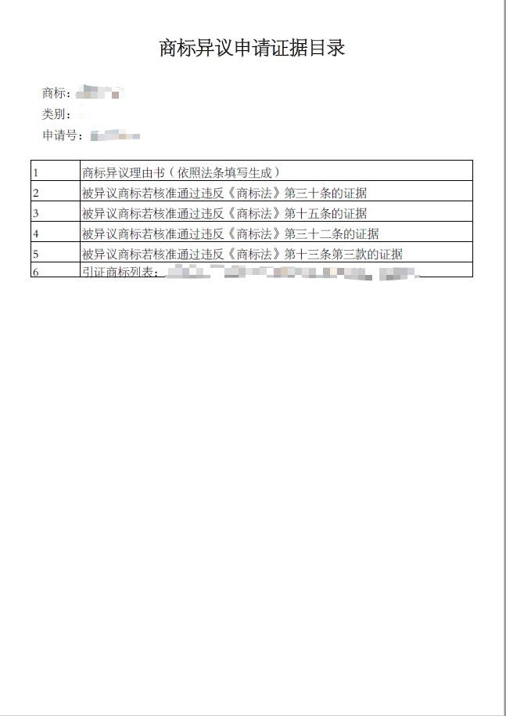
异议网上申请

Slide 72
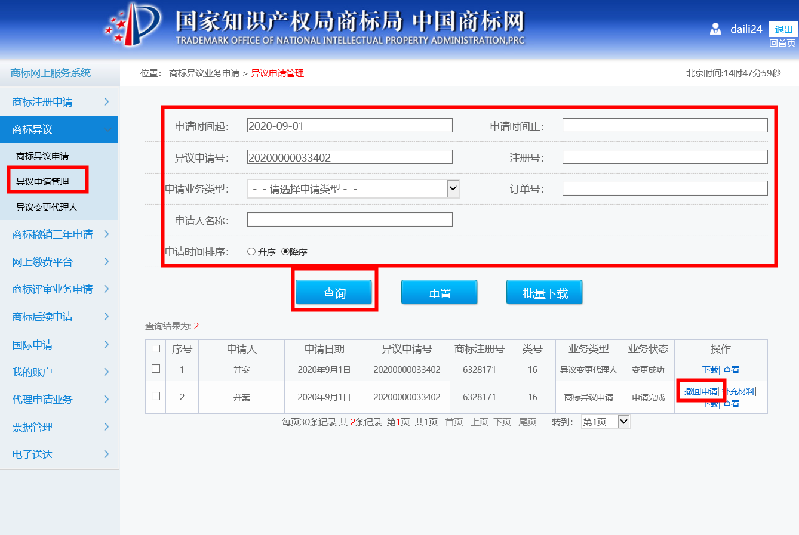
异议网上申请
异议申请撤回

Slide 73
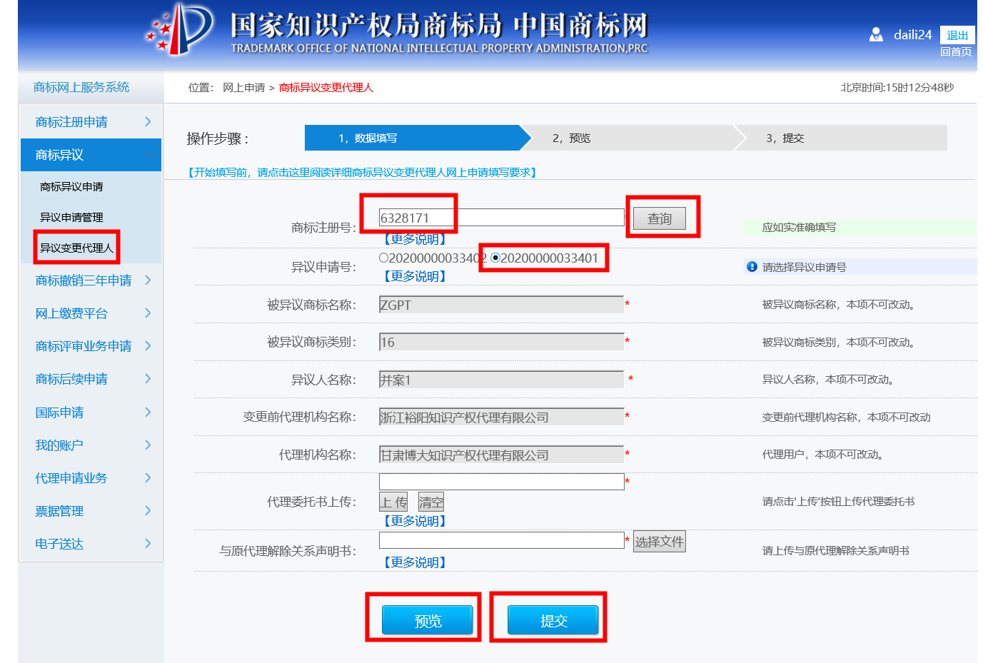
异议网上申请
变更代理人（被异议人也可以）

Slide 74
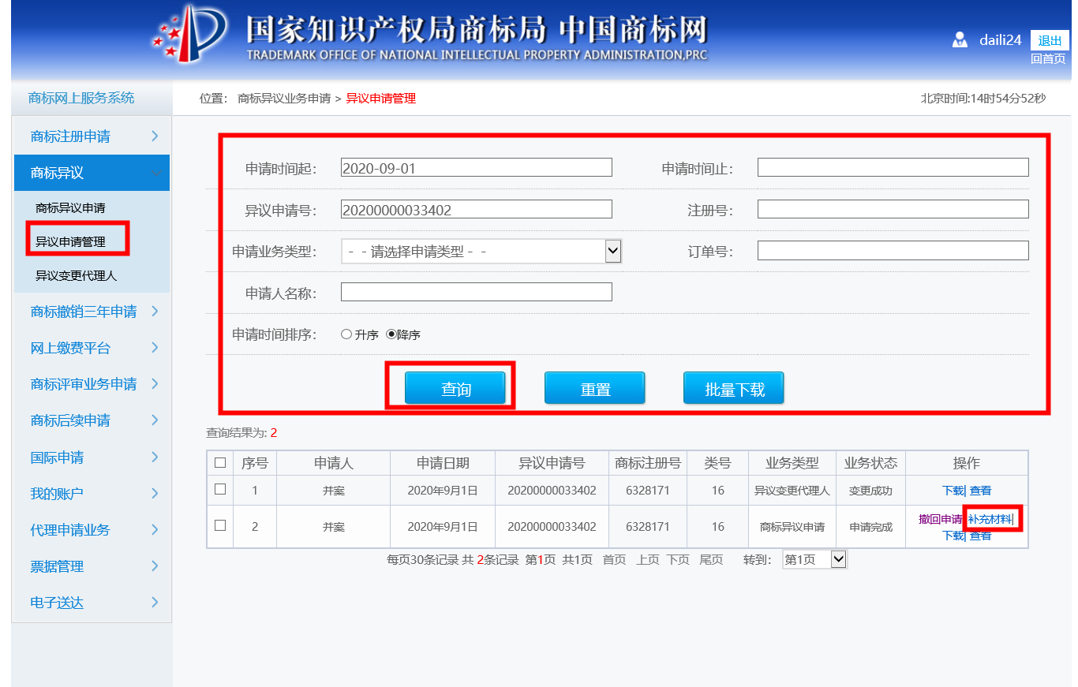
异议网上申请
补充材料

Slide 75
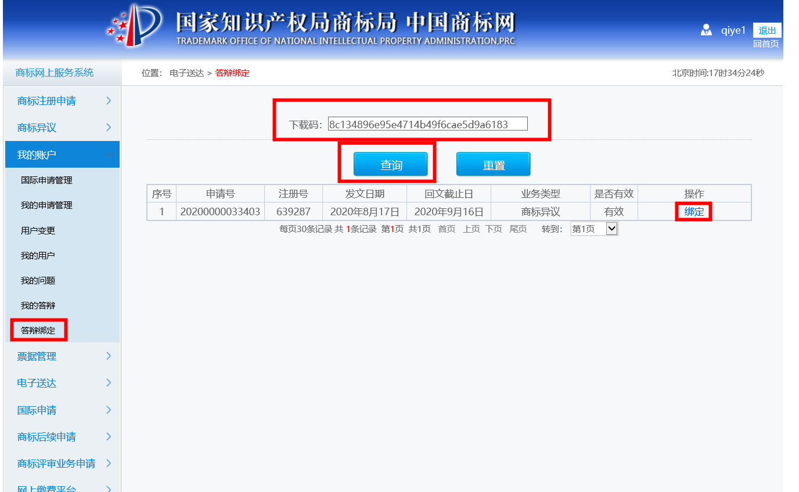
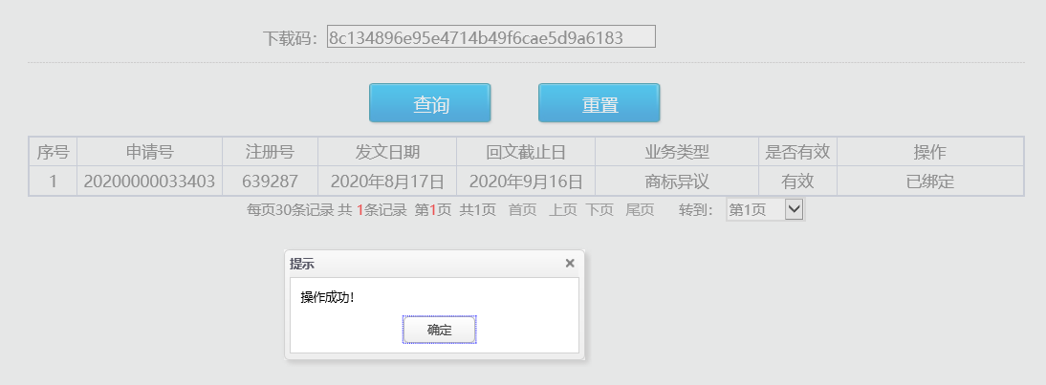
异议网上申请
异议答辩

Slide 76
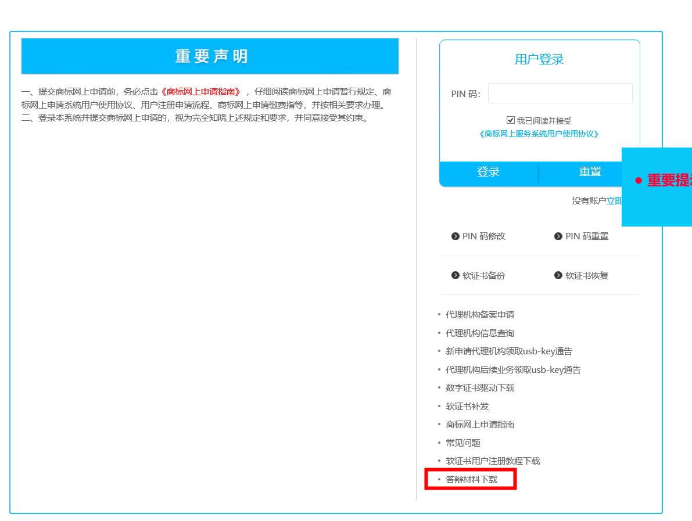
异议网上申请
异议答辩

Slide 77
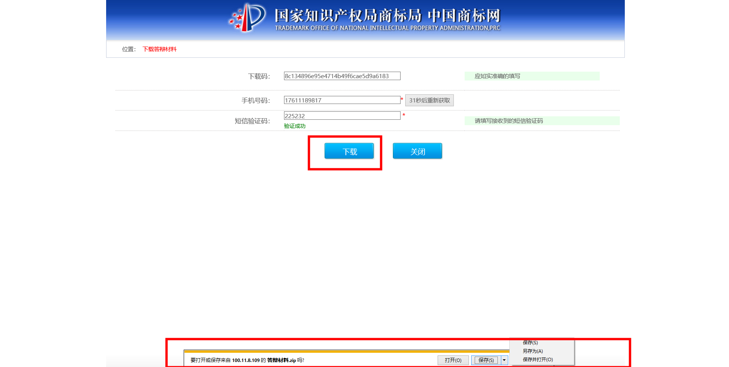
异议网上申请
异议答辩

Slide 78
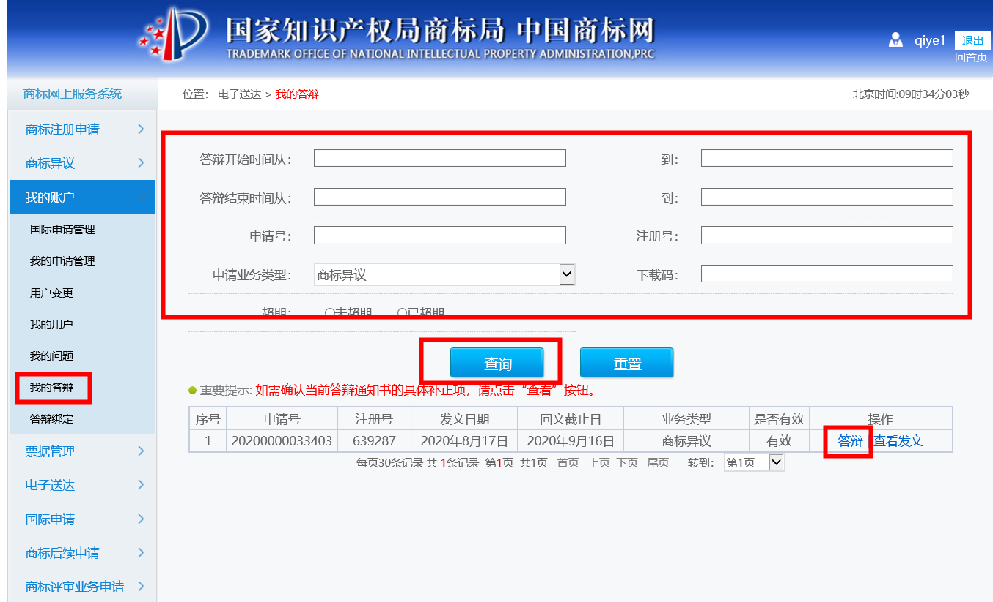
异议网上申请
异议答辩

Slide 79
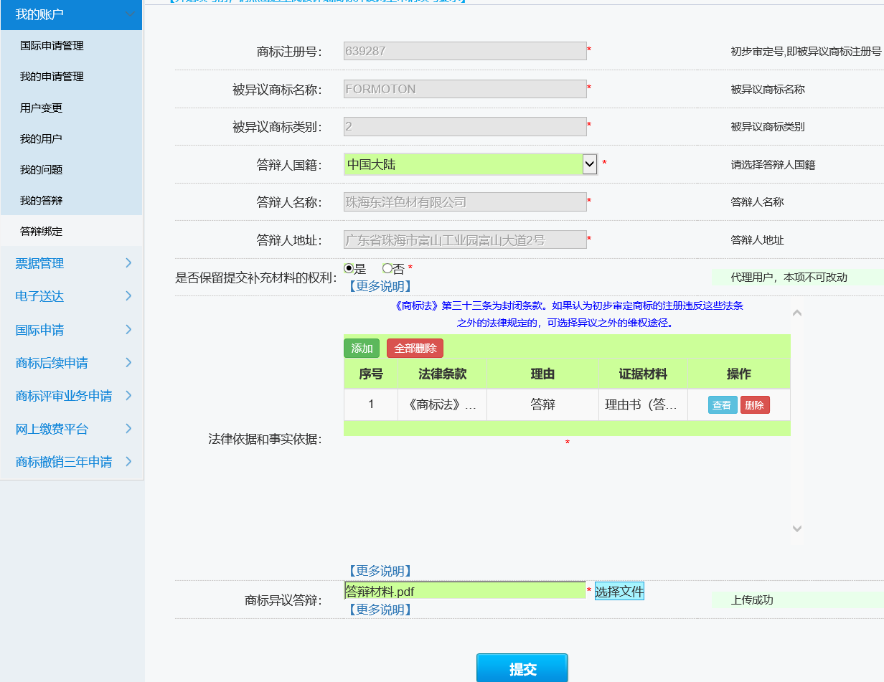
异议网上申请
异议答辩

Slide 80
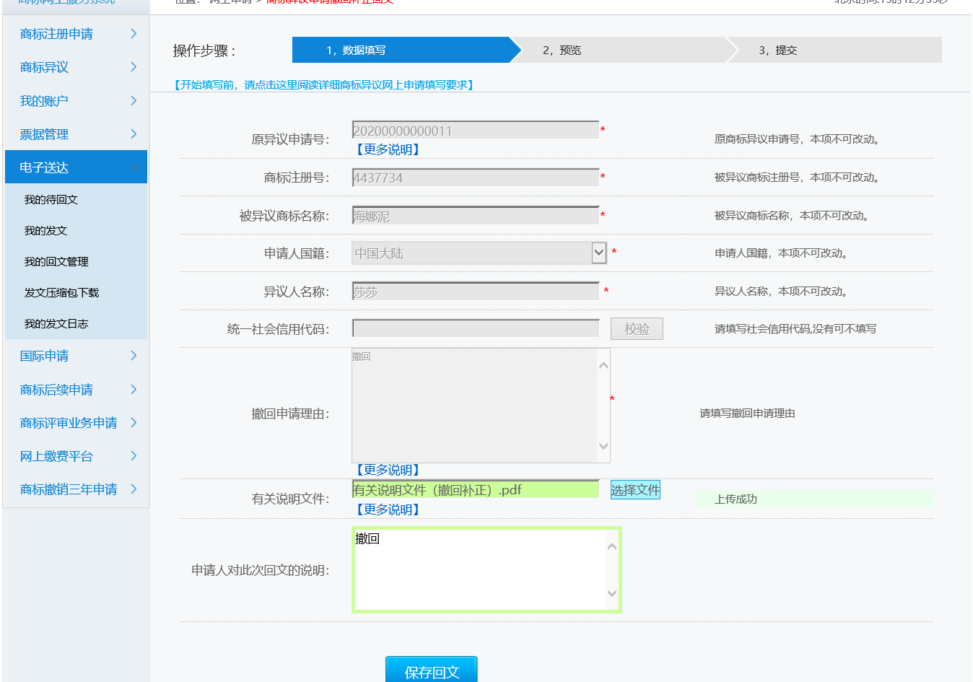
异议网上申请
各种补正回文

Slide 81
异议网上申请法条适用注意事项

Slide 82
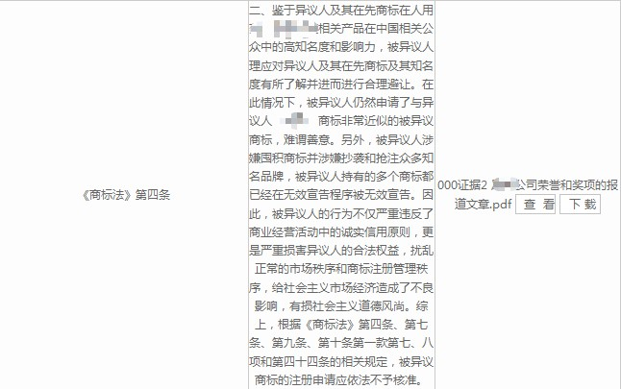
异议网申问题实例
自然人、法人或者其他组织在生产经营活动中，对其商品或者服务需要取得商标专用权的，应当向商标局申请商标注册。不以使用为目的的恶意商标注册申请，应当予以驳回。
第四条：重点应该放在“不以使用为目的”，恶意注册为第三十二条或十五条

Slide 83
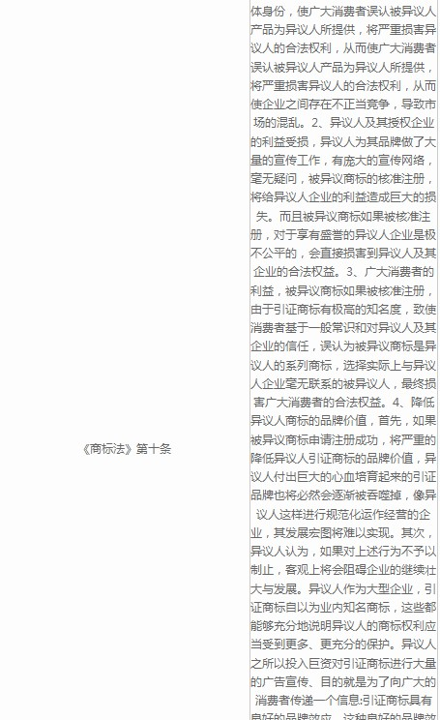
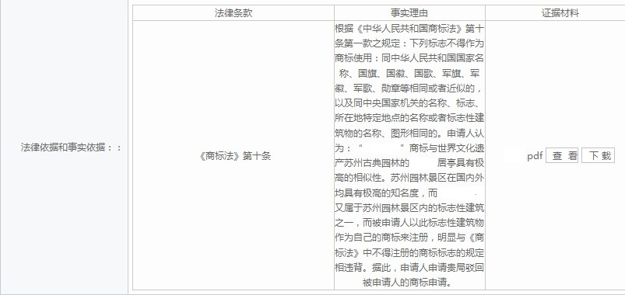
异议网申问题实例
下列标志不得作为商标使用
第十条：重点应该放在“不得使用”，其他情形应选择十五条、三十条、三十二条等

Slide 84
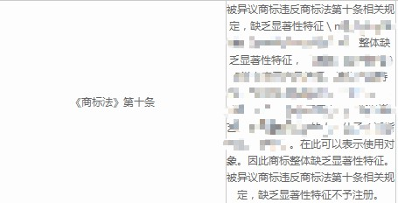
异议网申问题实例
下列标志不得作为商标注册
第十一条：重点应该放在“不得注册”，缺乏显著特征等

Slide 85
异议网申实例分析
为相关公众所熟知的商标，持有人认为其权利受到侵害时，可以依照本法规定请求驰名商标保护。就相同或者类似商品申请注册的商标是复制、摹仿或者翻译他人未在中国注册的驰名商标，容易导致混淆的，不予注册并禁止使用。就不相同或者不相类似商品申请注册的商标是复制、摹仿或者翻译他人已经在中国注册的驰名商标，误导公众，致使该驰名商标注册人的利益可能受到损害的，不予注册并禁止使用。
第十三条要点：驰名商标系个案认定。

Slide 86
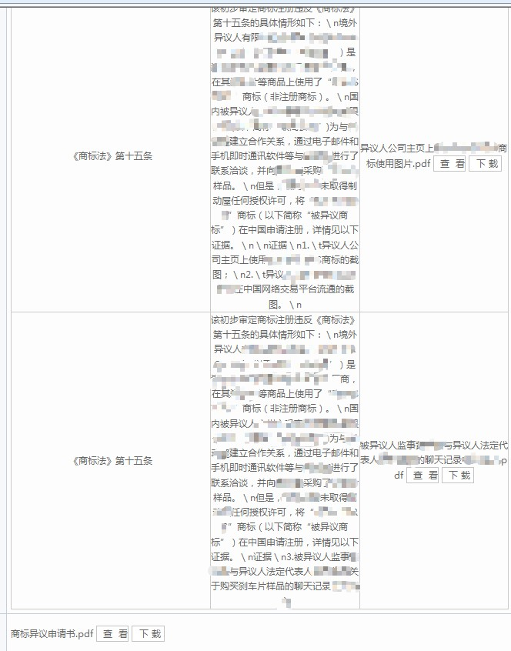
异议网申问题实例
未经授权，代理人或者代表人以自己的名义将被代理人或者被代表人的商标进行注册，被代理人或者被代表人提出异议的，不予注册并禁止使用。就同一种商品或者类似商品申请注册的商标与他人在先使用的未注册商标相同或者近似，申请人与该他人具有前款规定以外的合同、业务往来关系或者其他关系而明知该他人商标存在，该他人提出异议的，不予注册。
第十五条：重点应该放在“异议双方的关系”上。

Slide 87
异议网申实例分析
商标中有商品的地理标志，而该商品并非来源于该标志所标示的地区，误导公众的，不予注册并禁止使用；但是，已经善意取得注册的继续有效。前款所称地理标志，是指标示某商品来源于某地区，该商品的特定质量、信誉或者其他特征，主要由该地区的自然因素或者人文因素所决定的标志。
第十六条要点：需已注册地理标志商标。
商标代理机构应当遵循诚实信用原则，遵守法律、行政法规，按照被代理人的委托办理商标注册申请或者其他商标事宜；对在代理过程中知悉的被代理人的商业秘密，负有保密义务。委托人申请注册的商标可能存在本法规定不得注册情形的，商标代理机构应当明确告知委托人。商标代理机构知道或者应当知道委托人申请注册的商标属于本法第四条、第十五条和第三十二条规定情形的，不得接受其委托。商标代理机构除对其代理服务申请商标注册外，不得申请注册其他商标。
第十九条要点：证据最好来自国家企业信用信息系统。

Slide 88
异议网申实例分析
第三十条和第三十一条
申请注册的商标，凡不符合本法有关规定或者同他人在同一种商品或者类似商品上已经注册的或者初步审定的商标相同或者近似的，由商标局驳回申请，不予公告。
两个或者两个以上的商标注册申请人，在同一种商品或者类似商品上，以相同或者近似的商标申请注册的，初步审定并公告申请在先的商标；同一天申请的，初步审定并公告使用在先的商标，驳回其他人的申请，不予公告。

Slide 89
异议网申实例分析
第三十条和第三十二条的区别

Slide 90
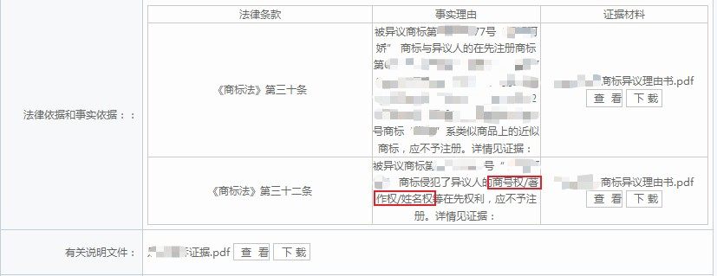
异议网申实例分析
申请商标注册不得损害他人现有的在先权利，也不得以不正当手段抢先注册他人已经使用并有一定影响的商标。
第三十二条要点：在先、使用者是异议人（或有在先权利人授权）、证据能体现被异议商标

Slide 91
异议网申实例分析
第四十四条 已经注册的商标，违反本法第四条、第十条、第十一条、第十二条、第十九条第四款规定的，或者是以欺骗手段或者其他不正当手段取得注册的，由商标局宣告该注册商标无效；其他单位或者个人可以请求商标评审委员会宣告该注册商标无效。
第四十五条 已经注册的商标，违反本法第十三条第二款和第三款、第十五条、第十六条第一款、第三十条、第三十一条、第三十二条规定的，自商标注册之日起五年内，在先权利人或者利害关系人可以请求商标评审委员会宣告该注册商标无效。对恶意注册的，驰名商标所有人不受五年的时间限制。

Slide 92
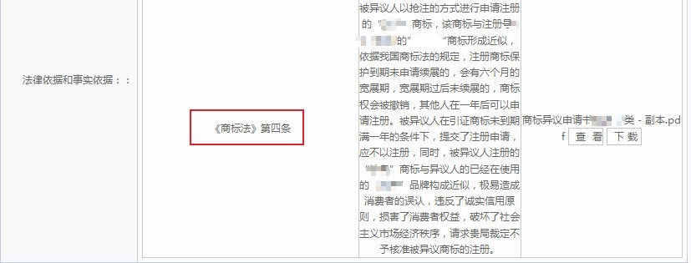
异议网申实例分析
第五十条不在商标异议受理范围内

Slide 93
四
异议实质审查

Slide 94
1
异议实质审查法律依据与适用条款
2
异议实质审查标准及案例分析
3
异议实质审查中的证据

Slide 95
一、商标异议实质审查法律依据与适用条款
实体性条款：
《商标法》第十、十一、十二条：违反禁用条款或者缺乏显著性；
《商标法》第十三条：驰名商标的特殊保护；
《商标法》第十五条：代理人、代表人或特定关系人恶意注册他人在先商标；
《商标法》第十六条：地理标志的特殊保护；
《商标法》第三十条、第三十一条：相同或类似商品上的相同或近似商标；
《商标法》第三十二条：损害他人在先权利或以不正当手段抢先注册他人已经使用并有一定影响的商标；
《商标法》第七条、第四十四条立法精神：被异议人违反诚实信用原则
《商标法》第四条：不以使用为目的的恶意商标注册申请。
《商标法》第十九条第四款：商标代理机构除对其代理服务申请商标注册外，不得申请注册其他商标。

Slide 96
二、商标异议实质审查标准及案例分析
驰名商标：《商标法》第十三条
为相关公众所熟知的商标，持有人认为其权利受到侵害时，可以依照本法规定请求驰名商标保护。
就相同或者类似商品申请注册的商标是复制、摹仿或者翻译他人未在中国注册的驰名商标，容易导致混淆的，不予注册并禁止使用。
就不相同或者不相类似商品申请注册的商标是复制、摹仿或者翻译他人已经在中国注册的驰名商标，误导公众，致使该驰名商标注册人的利益可能受到损害的，不予注册并禁止使用。

Slide 97
二、商标异议实质审查标准及案例分析
驰名商标：《商标法》第十四条
驰名商标应当根据当事人的请求，作为处理涉及商标案件需要认定的事实进行认定。认定驰名商标应当考虑下列因素：
(一)相关公众对该商标的知晓程度；
(二)该商标使用的持续时间；
(三)该商标的任何宣传工作的持续时间、程度和地理范围；
(四)该商标作为驰名商标受保护的记录；
(五)该商标驰名的其他因素。

Slide 98
二、商标异议实质审查标准及案例分析
驰名商标概念
驰名商标是指在中国为相关公众所熟知的商标。
认定保护原则
个案认定 被动保护

Slide 99
二、商标异议实质审查标准及案例分析
《商标法》第十三条第二款适用要件：
（1）他人商标在系争商标申请日前已经驰名但尚未在中国注册；
（2）系争商标构成对他人驰名商标的复制、摹仿或者翻译；
（3）系争商标所使用的商品/服务与他人驰名商标所使用的商品/服务相同或者类似；
（4）系争商标的注册或者使用，容易导致混淆。
99

Slide 100
二、商标异议实质审查标准及案例分析
《商标法》第十三条第三款适用要件：
（1）他人商标在系争商标申请日前已经驰名且已经在中国注册；
（2）系争商标构成对他人驰名商标的复制、摹仿或者翻译；
（3）系争商标所使用的商品/服务与他人驰名商标所使用的商品/服务不相同或者不相类似；
（4）系争商标的注册或者使用，误导公众，致使该驰名商标注册人的利益可能受到损害。

Slide 101
二、商标异议实质审查标准及案例分析
驰名证据：
原则上以被异议商标申请日之前的证据为限，（注册时间不少于三年或者持续使用时间不少于五年）
合同、发票等销售凭据；销售网络；各类媒体广告、评论；参展资料；持续使用情况；注册情况；保护情况；评估报告；行业排名；销售、利税、产值、广告额统计；获奖情况等等
用以证明商标持续使用的时间和情况的证据材料，应当能够显示所使用的商标标识、商品/服务、使用日期和使用人。

Slide 102
二、商标异议实质审查标准及案例分析
不予认定的几种情形：
无需适用驰名商标条款即可保护异议当事人合法权益的；
双方商标不近似（无混淆误认之前提）；
双方商标指定使用商品或服务的功能、用途、销售渠道、消费对象等方面差距明显，不会误导公众，也不会对驰名商标所有人的利益造成损害；
未能提供足够证据的。

Slide 103
二、商标异议实质审查标准及案例分析
驰名商标保护范围：
未注册的驰名商标----类似商品和服务
已注册的驰名商标----非类似商品和服务
给予跨类保护需考虑的因素:
知名度 独创性 商品关联程度

Slide 104
二、商标异议实质审查标准及案例分析
个案原则的把握
当事人请求驰名商标保护的范围与已被作为驰名商标予以保护的范围基本相同，且对方当事人对该商标驰名无异议，或者虽有异议，但异议理由和提供的证据明显不足以支持该异议的，商标局、商标评审委员会、商标违法案件立案部门可以根据该保护记录，结合相关证据，给予该商标驰名商标保护。
——《驰名商标认定和保护规定》2014.7

Slide 105
二、商标异议实质审查标准及案例分析
代理人、代表人或特定关系人恶意注册他人在先商标：
《商标法》第十五条
未经授权，代理人或者代表人以自己的名义将被代理人或者被代表人的商标进行注册，被代理人或者被代表人提出异议的，不予注册并禁止使用。
就同一种商品或者类似商品申请注册的商标与他人在先使用的未注册商标相同或者近似，申请人与该他人具有前款规定以外的合同、业务往来关系或者其他关系而明知该他人商标存在，该他人提出异议的，不予注册。

Slide 106
二、商标异议实质审查标准及案例分析
《商标法》第十五条第一款适用要件：
（1）系争商标注册申请人是商标所有人的代理人或者代表人；
（2）系争商标指定使用在与被代理人、被代表人的商标相同或者类似的商品/服务上；
（3）系争商标与被代理人、被代表人的商标相同或者近似（或具有对应关系）；
（4）代理人或者代表人不能证明其申请注册行为已取得被代理人或者被代表人的授权。

Slide 107
二、商标异议实质审查标准及案例分析
代理人：
不仅包括《中华人民共和国民法通则》、《中华人民共和国合同法》中规定的代理人，也包括基于商事业务往来而可以知悉被代理人商标的经销商。
代表人：
指具有从属于被代表人的特定身份，执行职务行为而可以知悉被代表人商标的个人，包括法定代表人、董事、监事、经理、合伙事务执行人等人员。

Slide 108
二、商标异议实质审查标准及案例分析
案例：代理人/代表人抢注（十五条一款）
被异议商标
第9类：软盘；已录制的计算机操作程序；计算机外围设备；计算 机周边设备；计算机软件(已录制)；电脑软件(录制好的)
异议人软件名称
被异议人为异议人在中国的软件零售代理商，曾被授权制售包括“敢拍敢秀V1.0，PC版”在内的异议人软件产品。在未经异议人同意的情况下，被异议人以自身名义将与异议人软件标识相同的文字“敢拍敢秀”作为商标申请注册在相同及类似商品上，构成了未经授权，代理人以自己的名义将被代理人的商标进行注册的行为，损害了异议人的合法在先权益。

Slide 109
二、商标异议实质审查标准及案例分析
《商标法》第十五条第二款适用要件：
（1）他人商标在系争商标申请之前已经使用。
（2）系争商标注册申请人与商标在先使用人存在合同、业务往来关系或者其他关系，因该特定关系注册申请人明知他人商标的存在。
（3）系争商标指定使用在与他人在先使用商标相同或者类似的商品/服务上；
（4）系争商标与他人在先使用商标相同或者近似；

Slide 110
二、商标异议实质审查标准及案例分析
常见的合同、业务往来关系包括：
买卖关系；委托加工关系；加盟关系（商标使用许可）；投资关系；赞助、联合举办活动；业务考察、磋商关系等等
常见的其他关系包括：
亲属关系；隶属关系（除第十五条第一款规定的代表人以外的其他普通员工）；双方当事人曾发生经济纠纷；双方当事人地理位置相邻等等

Slide 111
二、商标异议实质审查标准及案例分析
地理标志：《商标法》第十六条 商标中有商品的地理标志，而该商品并非来源于该标志所标示的地区，误导公众的，不予注册并禁止使用；但是，已经善意取得注册的继续有效。
地理标志：
指标示某商品来源于某地区，该商品的特定质量、信誉或者其他特征，主要由该地区的自然因素或者人文因素所决定的标志。

Slide 112
二、商标异议实质审查标准及案例分析
适用要件：
被异议商标中含有符合地理标志定义的内容。
被异议商标所标示的商品并非来源于该地理标志所标示的地区，一般只需证明被异议人并非该地区的生产经营者。
被异议商标的使用会误导公众。

Slide 113
二、商标异议实质审查标准及案例分析
同一种或类似商品上的相同或近似商标：
《商标法》第三十条、第三十一条
第三十条 申请注册的商标，凡不符合本法有关规定或者同他人在同一种商品或者类似商品上已经注册的或者初步审定的商标相同或者近似的，由商标局驳回申请，不予公告。
第三十一条 两个或者两个以上的商标注册申请人，在同一种商品或者类似商品上，以相同或者近似的商标申请注册的，初步审定并公告申请在先的商标；同一天申请的，初步审定并公告使用在先的商标，驳回其他人的申请，不予公告。

Slide 114
二、商标异议实质审查标准及案例分析
异议审查的特殊性
近似商标判定标准结合案件具体情况而定
明显具有恶意的从严
类似商品标准可适度放宽(需要上会)

Slide 115
二、商标异议实质审查标准及案例分析
损害他人在先权利：《商标法》第三十二条前半段
申请商标注册不得损害他人现有的在先权利，……
在先权利：
1、字号权 2、姓名权 3、肖像权 4、著作权 5、外观设计专利权
其他在先权益：
1、知名商品/服务特有名称、包装、装潢
2、其他应予保护的合法在先权益（作品名称、角色名称等）

Slide 116
二、商标异议实质审查标准及案例分析
1、字号权
适用要件
（1）在系争商标申请注册之前他人已在先登记或使用其字号；
（2）该字号在中国相关公众中具有一定的知名度；
（3）系争商标的注册与使用容易导致相关公众产生混淆，致使在先字号权人的利益可能受到损害。

Slide 117
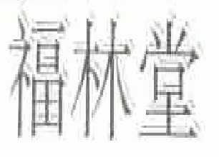
二、商标异议实质审查标准及案例分析
案例：侵犯字号权——《商标法》第三十二条
被异议人商标
第40类：药材加工
异议人商标及商号
42类：保健；医疗辅助；理疗；医药咨询
“福林堂”是云南省著名的中药店，始建于1857年。 1994年被国内贸易部授予“中华老字号”称号。异议人以被异议商标侵犯其企业名称为由，对被异议人指定使用在“药材加工”服务上的“福林堂”商标提出异议。因异议人字号有较高知名度，被异议商标与异议人商号相同，指定服务类似，如予注册，极易导致消费者因不能正确辨别服务来源而产生混淆误认，从而可能损害异议人的合法权益，故裁定异议成立。

Slide 118
二、商标异议实质审查标准及案例分析
2、著作权
著作权法所称作品：指文学、艺术和科学领域内具有独创性并能以某种有形形式复制的智力成果。
著作权法所称的作者：创作作品的公民是作者。由法人或者其他组织主持，代表法人或者其他组织意志创作，并由法人或者其他组织承担责任的作品，法人或者其他组织视为作者。
著作权的产生：自作品创作完成之日起即产生。

Slide 119
二、商标异议实质审查标准及案例分析
著作权的归属：
著作权一般由创作作品的作者享有，有合同约定的除外。
受委托创作的作品，著作权的归属由委托人和受托人通过合同约定。合同未作明确约定或者没有订立合同的，著作权属于受托人。

Slide 120
二、商标异议实质审查标准及案例分析
著作权的保护期限：
作者的署名权、修改权、保护作品完整权的保护期不受限制。
发表权以及其他财产权利的保护期为作者终生及其死亡后五十年，截止于作者死亡后第五十年的12月31日；如果是合作作品，截止于最后死亡的作者死亡后第五十年的12月31日。
法人或者其他组织的作品、著作权（署名权除外）由法人或者其他组织享有的职务作品，其发表权及其他财产权利的保护期为五十年，截止于作品首次发表后第五十年的12月31日。

Slide 121
二、商标异议实质审查标准及案例分析
国外的著作权：
《伯尔尼公约》第五条 ：根据本公约得到保护作品的作者，在除作品起源国外的本联盟各成员国，就其作品享受各该国法律现今给予或今后将给予其国民的权利，以及本公约特别授予的权利。
我国于1992年10月加入该公约。

Slide 122
二、商标异议实质审查标准及案例分析
侵权适用要件
（1）在系争商标申请注册之前他人已在先享有著作权；
（2）系争商标与他人在先享有著作权的作品相同或者实质性相似；
（3）系争商标注册申请人接触过或者有可能接触到他人享有著作权的作品；
（4）系争商标注册申请人未经著作权人的许可。
＋
实质性相似
接触的可能

Slide 123
二、商标异议实质审查标准及案例分析
3、外观设计专利权
适用要件
（1）在系争商标申请注册之前他人已在先享有外观设计专利权；
（2）系争商标的注册与使用容易导致相关公众产生混淆，致使在先专利权人的利益可能受到损害。
外观设计专利保护期：申请之日起十年

Slide 124
二、商标异议实质审查标准及案例分析
4、姓名权
适用要件
（1）在相关公众的认知中，系争商标文字指向该姓名权人；
（2）系争商标的注册给他人姓名权可能造成损害。

Slide 125
二、商标异议实质审查标准及案例分析
5、肖像权
适用要件
（1）在相关公众的认知中，系争商标图像指向该肖像权人；
（2）系争商标的注册给他人肖像权可能造成损害。

Slide 126
二、商标异议实质审查标准及案例分析
损害他人在先权益
1、知名商品/服务特有名称、包装、装潢
（1）在系争商标申请注册之前他人已在先使用知名商品/服务特有名称、包装、装潢；
（2）他人知名商品/服务特有名称、包装、装潢未获准注册为商标；
（3）系争商标与他人知名商品/服务特有名称、包装、装潢相同或者近似；
（4）系争商标的注册与使用容易导致相关公众产生混淆或误认，致使在先知名商品/服务特有名称、包装、装潢权益人的利益可能受到损害。

Slide 127
二、商标异议实质审查标准及案例分析
2、其他应予保护的合法在先权益
作品名称及作品中角色名称（存在争议，但已有在先判例）
最高人民法院《关于审理商标授权确权行政案件若干问题的规定》（2017年3月1日施行）：
第二十二条 ……对于著作权保护期限内的作品，如果作品名称、作品中的角色名称等具有较高知名度，将其作为商标使用在相关商品上容易导致相关公众误认为其经过权利人的许可或者与权利人存在特定联系，当事人以此主张构成在先权益的，人民法院予以支持。

Slide 128
二、商标异议实质审查标准及案例分析
抢注他人已经使用并有一定影响商标：《商标法》第三十二条后半段
“……，也不得以不正当手段抢先注册他人已经使用并有一定影响的商标。”
适用要件
（1）他人商标在系争商标申请日之前已经在先使用并有一定影响；
（2）系争商标与他人商标相同或者近似；
（3）系争商标所指定的商品/服务与他人商标所使用的商品/服务原则上相同或者类似；
（4）系争商标申请人采取了不正当手段。

Slide 129
二、商标异议实质审查标准及案例分析
违反诚实信用原则，以不正当手段恶意申请注册商标：
参照《商标法》第七条、第四十四条
《商标法》第四条：不以使用为目的的恶意商标注册申请。
《商标法》第七条：申请注册和使用商标，应当遵循诚实信用原则。……
《商标法》第四十四条：已经注册的商标，违反本法第十条、第十一条、第十二条规定的，或者是以欺骗手段或者其他不正当手段取得注册的，由商标局宣告该注册商标无效；其他单位或者个人可以请求商标评审委员会宣告该注册商标无效。
与第三十条并用

Slide 130
二、商标异议实质审查标准及案例分析
参考适用要件
（1）系争商标申请人申请注册较大数量的商标，且与他人具有较强显著性的商标构成相同或者近似；
（2）系争商标申请人申请注册较大数量的商标，且与地名、景点、建筑物等公共资源名称构成相同或者近似；
（3）系争商标申请人申请注册较大数量的商标，且与他人字号、企业名称、社会组织及其他机构名称、域名、作品、姓名、药品名称、植物品种名称等构成相同或者近似；
（4）系争商标申请人申请注册大量商标，明显缺乏真实使用意图；
（5）其他可以认定为以不正当手段取得注册的情形。

Slide 131
三、商标异议审查中的证据
证据种类：
书证、物证、证人证言、视听资料、调查笔录等
有效证据：
官方出具的证明；
能够体现商标使用时间、商标名称、使用人、使用商品的合同、发票、广告样刊等；
网络官方媒体报道；
双方当事人共同签署的合同、协议等。

Slide 132
谢谢
THANK YOU

